Slide 1
Front-end kursas
Baltic Institute of Technology
36gr. 22.01.24
2022-02-10

Slide 2
Praėjusią paskaitą

Slide 3
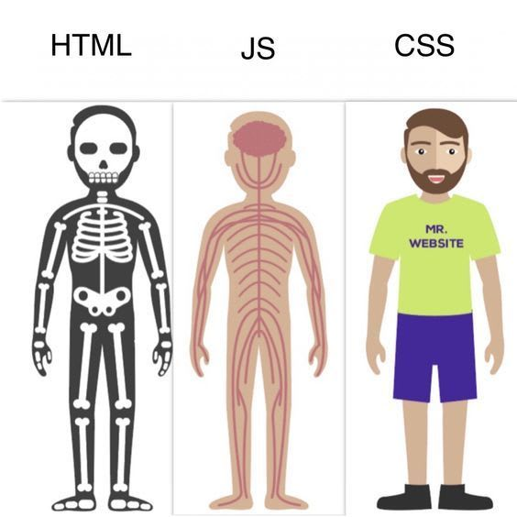
Bazinės front-end technologijos

Slide 4
Su kokiomis problemomis susidūrėte?

Slide 5

input type “number”
input elementas, kuris saugo skaitines reikšmes.
Turi naršyklės suteikiamą papildoma funkcionalumą (valdymas rodyklėmis).
Gali būti taikomi bendri formų atributai value, placeholder.
Specifiniu step atributu galime keisti žingsnį, kuriuo didinamas / mažinamas skaičius:

Slide 6

input type “number”
input type “number”
specifiniu step atributu galime keisti žingsnį, kuriuo didinamas / mažinamas skaičius
Jeigu step yra nenurodytas arba nurodyta sveika reikšmė - input elementas leidžia įvesti tik sveiką skaičių

Slide 7

input type “number”
input type “number”
jeigu specifiškas žingsnis nėra reikalingas, bet norite leisti įvesti trupmeninį skaičių, galite nurodyti any, kaip step reikšmę

Slide 8
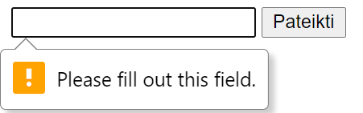
HTML formų validacija
Validacija - procesas, kurio metu patikrinamas duomenų teisingumas ir tinkamumas.
Informacija apie neteisingus duomenis pateikiama vartotojui.
Privalomo lauko validacijos pavyzdys:

Slide 9
HTML formų validacija
HTML validacija vykdoma taip:
taisyklės nustatomos atributais ant formos elementų (input, textarea, kitų…).
rodomo klaidos pranešimo kalba priklauso nuo naršyklės nustatymų
tam tikri validacijos atributai tinka tik tekstiniai įvesčiai (minlength, maxlength), kiti tik skaitinei įvesčiai (min, max).

Slide 10
HTML formų validacijos atributai
required - nurodo privalomą lauką

Slide 11
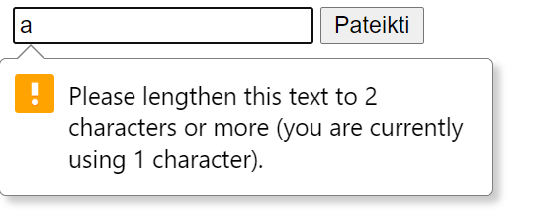
HTML formų validacijos atributai
minlength, maxlength - nurodo pateikto teksto ilgio ribojimus.

Slide 12
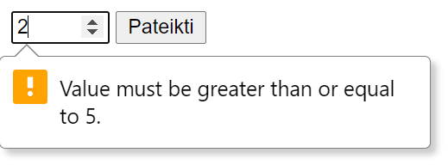
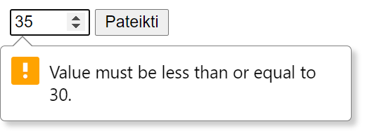
HTML formų validacijos atributai
min, max - nurodo pateiktos skaitinės reikšmės ribojimus.

Slide 13
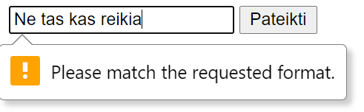
HTML formų validacijos atributai
pattern - nurodo šabloną, kurį turi atitikti turinys.
Šablonai aprašomi naudojant reguliaras išraiškas - Regular Expressions
Daugiau apie Regular Expressions: MDN, Regex101

Slide 14
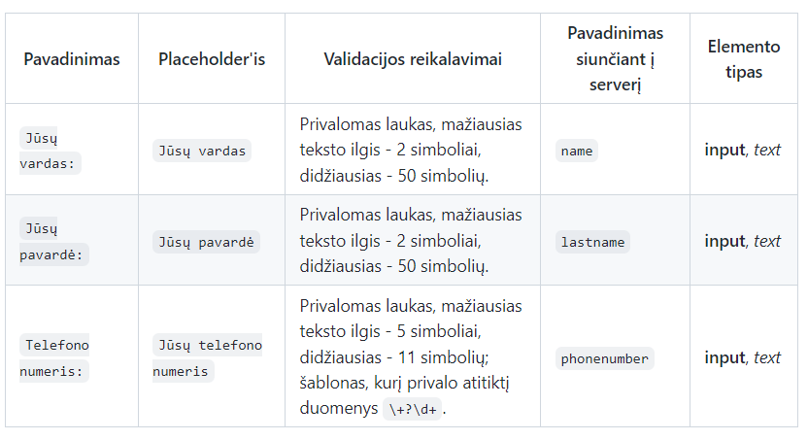
Trumpa užduotis (Kontaktų formos - papildymas)
Įgyvendinkite užduotyje pateiktas validacijos taisykles!

Slide 15
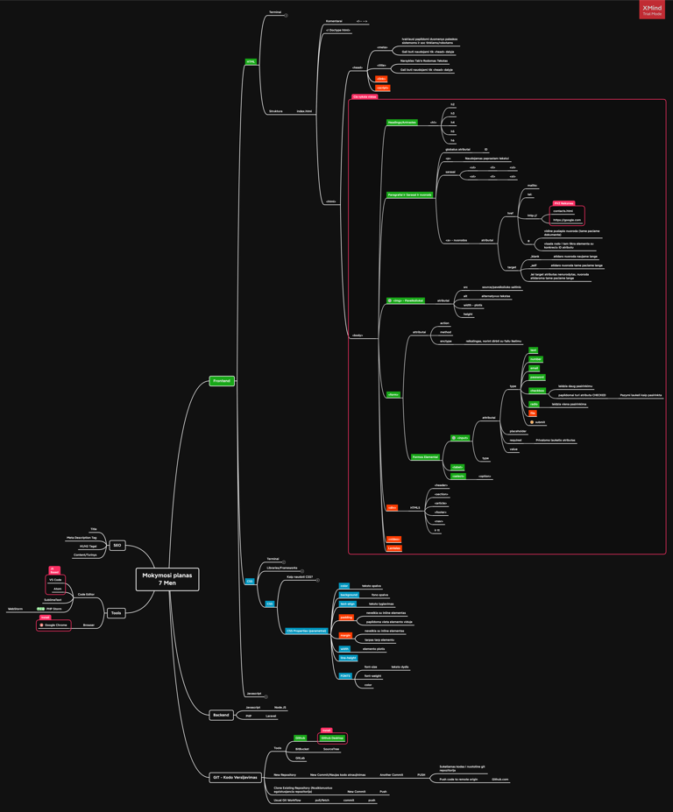
Technologijų žemėlapis

Slide 16
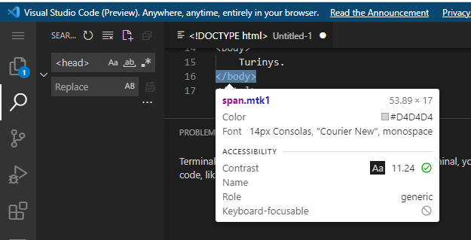
Kiek galingos yra WEB technologijos
Teams
VS Code
Word Online
Excel Online
Photopea

Slide 17


Bendri formos elementų atributai
value - nurodo elemento reikšmę

Slide 18

Bendri formos elementų atributai
name - nurodo kokiu pavadinimu reikšmė siunčiama į serverį
placeholder - nurodo turinį rodomą tol, kol vartotojas įveda reikšmę

Slide 19



Bendri formos elementų atributai
autofocus - sufokusuoja nurodytą lauką, kai užkraunamas puslapis
readonly - vaizduojamas turinys gali būti tik skaitomas - nėra reikšmės keitimo galimybės, dažnai naudojamas kartu su value atributu.

Slide 20


Bendri formos elementų atributai
disabled - laukas tampa išjungtas - nėra galimybės jo keisti, kitaip nei readonly - išskiriamas vizualinėmis priemonėmis.
size - nurodo lauko plotį simboliais (nurodytas kiekis nėra privalomas).

Slide 21
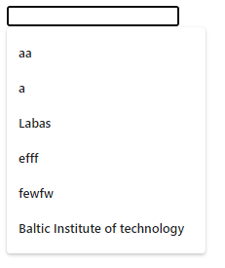
Bendri formos elementų atributai
autocomplete - leidžia išjungti naršyklės funkcionalumą pasiūlyti reikšmes konkrečiam laukui
atributą taip pat galima naudoti ir form elementui - išjungti visai formai.

Slide 22
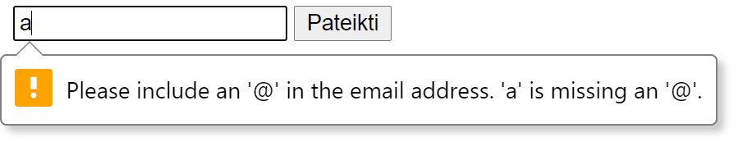
Kiti input elemento tipai (text based)
“text based” - elementai skirti teksto įvedimui, jų bazė yra input type=”text”
type=”email”
papildoma validacija, įvesties (dažniau mobiliuosiuose) adaptavimas

Slide 23
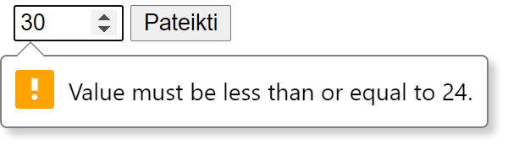
Kiti input elemento tipai (text based)
type=”number”
valiacijai naudojami min, max, atributai
papildomi naršyklės valdikliai - rodyklės (step nurodo, kokiu žingsniu keičiama reikšmė)
papildoma validacija - galima įvesti tik skaičių (ne raides)
mobiliuosiuose rodoma skaičių klaviatūra

Slide 24
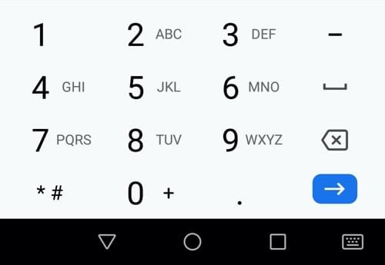

Kiti input elemento tipai (text based)
type=”tel”
dėl formatų įvairovės papildoma validacija nėra taikoma
mobiliuosiuose įvestis adaptuojama skaičių klaviatūra

Slide 25


Kiti input elemento tipai (text based)
type=”password”
slepia vartotojo įvestą turinį nuo tų, kas žvelgia per petį…
HTTPS nenaudojamuose puslapiuose rodoma papildoma indikacija.
type=”search”
leidžia paprastai ištrinti paieškos frazę

Slide 26
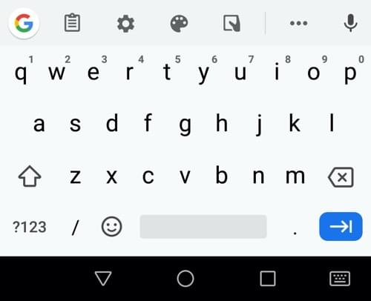
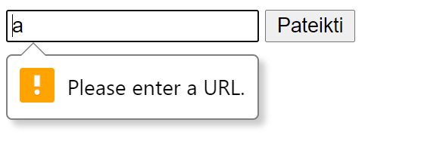
Kiti input elemento tipai (text based)
type=”url”
papildomos įvesties galimybės mobiliuosiuose
semantinė prasmė
tikrina įvestos reikšmės formatą

Slide 27
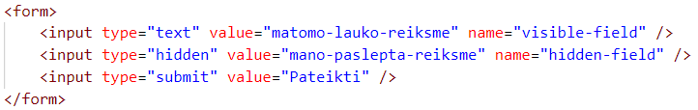

Kiti input elemento tipai (text based)
type=”hidden”
laukas nerodomas vartotojui
galima pamatyti per DevTools > Inspect Element
duomenis į serverį siunčia kaip įprastas formos elementas

Slide 28
Kiti input elemento tipai (skirti datoms ir laikui)
datos ir laiko formatai vaizduojami pagal naršyklės nustatymus
įvesties būdai ir interakcija su vartotoju skiriasi tarp naršyklių
serveriui pateikiama reikšmė nurodoma ISO 8601 formatu
2021-08-29 - trumpa versija
2021-08-29T17:27:17+00:00 - pilna versija
2021-08-29T17:27:17Z - UTC (coordinated universal time) laikas
2021-W34 - savaitė

Slide 29



Kiti input elemento tipai (skirti datoms ir laikui)
type=”date”
Naršyklės nustatymuose nustatyta
anglų kalba / lokalė
lietuvių kalba / lokalė
prancūzų kalba / lokalė

Slide 30
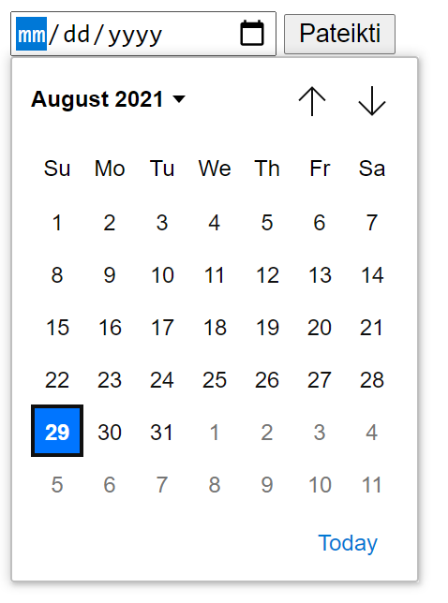
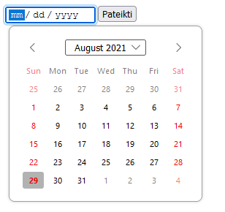
Kiti input elemento tipai (skirti datoms ir laikui)
type=”date”
Chrome
Firefox

Slide 31
Kiti input elemento tipai (skirti datoms ir laikui)
type=”date”
Pateikiant į serverį

Slide 32
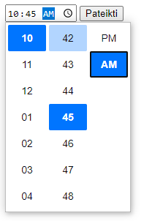
Kiti input elemento tipai (skirti datoms ir laikui)
type=”time”
%3A - :
10%3A45 - 10:45

Slide 33
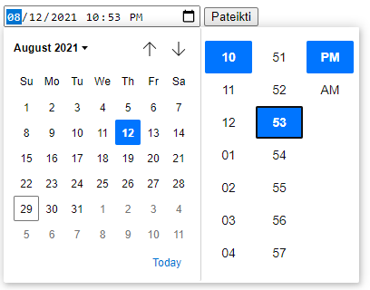
Kiti input elemento tipai (skirti datoms ir laikui)
type=”datetime-local”
leidžia įvesti ir laiką ir datą
palaikomas ne visose naršyklėse

Slide 34
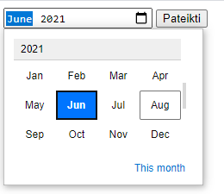
Kiti input elemento tipai (skirti datoms ir laikui)
type=”month”
leidžia įvesti mėnesio ir metų reikšmę
palaikomas ne visose naršyklėse

Slide 35
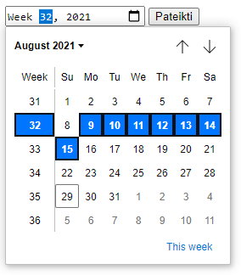
Kiti input elemento tipai (skirti datoms ir laikui)
type=”week”
leidžia įvesti metų savaitę
palaikomas ne visose naršyklėse

Slide 36


Kiti input elemento tipai
type=”checkbox”
leidžia parinkti boolean (taip / ne) tipo reikšmę
kitaip nei kitiems tipams, nustato pradinę reikšmę checked atributu

Slide 37
Praėjusios paskaitos feedback’as
Forma: https://docs.google.com/forms/d/1YguZCG6jRvAFXmho6V6GBjRs_xLh19Jk5pWmrwCuJ6U

Slide 38
Šios paskaitos tikslas
Kiti input elemento tipai
radio
file
accept, multiple atributai
Rečiau naudojami input elemento tipai
color
range
Kiti formų elementai
select
option, optgroup elementai, multiple atributas
datalist
Namų darbas (užduotis “apmokėjimas”)

Slide 39
Šios paskaitos tikslas
CSS kaskadiniai stiliai
Atsakomybės
Sintaksė
Kodėl kaskadiniai?
CSS savybės / CSS properties (sąrašas)
Komentarai
Trys būdai pritaikyti CSS
Inline (style atributas)
style elementas
link elementas
Stiliaus prioritetas pagal šaltinį
Pagrindiniai CSS selektoriai (CSS selectors)
element, *, class, id, attribute selektoriai (visas sąrašas MDN, W3schools, arba čia)
Keletos selektorių naudojimas (elementas elemente, elementas su klase, tas pats stilius, keliems selektoriams).

Slide 40
Šios paskaitos tikslas
Spalvų naudojimas CSS
color, background-color CSS properties
pavadinimais
rbg / rgba
hex / hexa
hsl / hsla
Namų darbas (elementų atkūrimas)

Slide 41
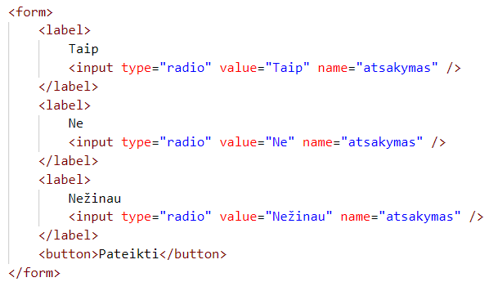

Kiti input elemento tipai
type=”radio”
skirtas pasirinkti iš riboto pasirinkimų kiekio;
pasirinktys aprašomos skirtingais input elementais, šie susiejami naudojant atributą name (tokiu vardu pasirinkimas siunčiamas į serverį)

Slide 42


Kiti input elemento tipai
type=”file”
skirtas pasirinkti vieną ar keletą failų (nustatoma multiple atributu) iš vartotojo kompiuterio failų sistemos (atidaro OS dialogo langą);
accept atributas nurodo kokio tipo duomenų failo laukiama (mime type).

Slide 43
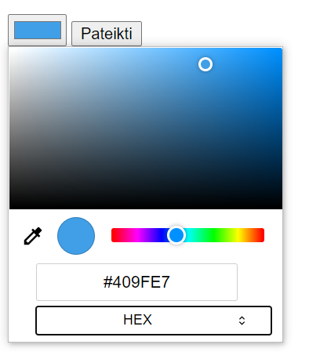

Rečiau naudojami input elemento tipai
type=”color”
leidžia pasirinkti spalvą
spalva į serverį siunčiama kaip šešioliktainis kodas (pvz: #123456 - )
veikimas tarp skirtingų naršyklių nėra vienodas
%23 -> #
%23409fe7 -> #409fe7

Slide 44
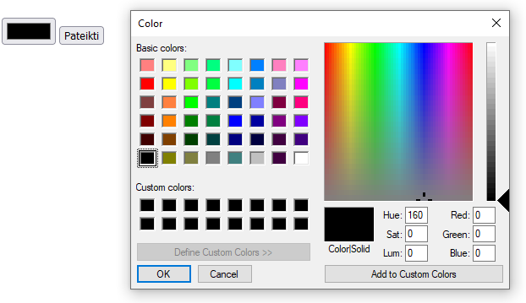
Rečiau naudojami input elemento tipai
type=”color”
To paties input tipo realizavimas Firefox

Slide 45


Rečiau naudojami input elemento tipai
type=”range”
leidžia pasirinkti skaitinę reikšmę iš pateikto rėžio (nustatoma min ir max atributais)
step atributu nustatoma slinkties juostos vienos padalos vertė
veikimas tarp skirtingų naršyklių nėra vienodas
į serverį siunčiama skaitinė reikšmė
Firefox
Chrome

Slide 46
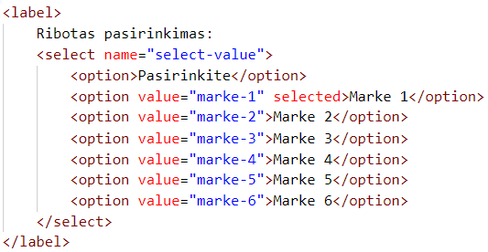
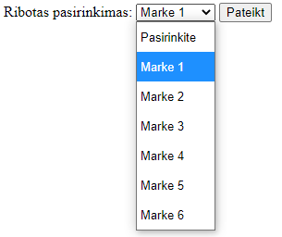
Kiti formų elementai
select elementas
skirtas pasirinkti variantą iš baigtinio opcijų sąrašo
variantai aprašomi option elementu
option elemento selected atributas nurodo parinktą reikšmę

Slide 47
Kiti formų elementai
select elementas
į serverį siunčiamos reikšmės pavadinimas nurodomas select elemento atributu name
į serverį siunčiama option elemento value atributo nurodyta reikšmė

Slide 48
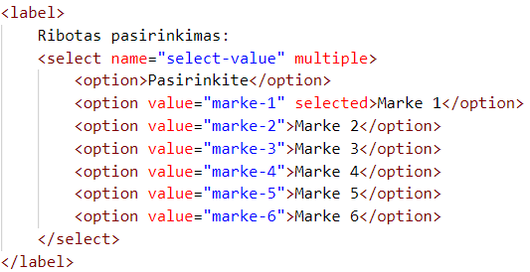
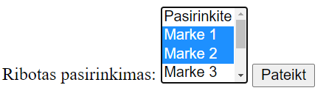
Kiti formų elementai
select elementas
naudojant atributą multiple galima pasirinkti keletą reikšmių iš select
kad aktyvuotume galimybę pasirinkti daugiau elementų, papildomas reikšmes pasirenkant pele, reikia naudoti klaviatūros mygtukus CTRL arba SHIFT.

Slide 49
Kiti formų elementai
select elementas
keletas reikšmių į serverį siunčiamos pridedant skirtingas raides tuo pačiu vardu tiek kartų, kiek pasirinkta skirtingų reikšmių
serverio darbas suinterpretuoti tokią informaciją teisingai

Slide 50
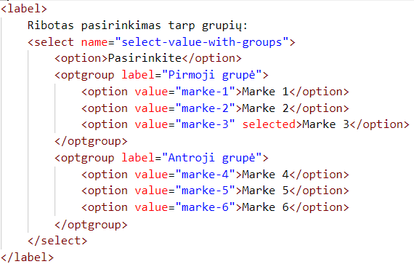
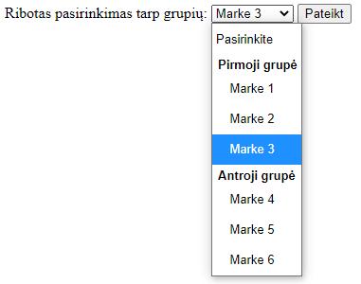
Kiti formų elementai
select elementas
pasirinkimo variantus galima grupuoti elementais optgroup
optgroup elemento label atributas nurodo grupė pavadinimą
grupavimas tik vizualus, siuntimo į serverį / vartotojo interakcijos pasirinkimo nepaveikia

Slide 51
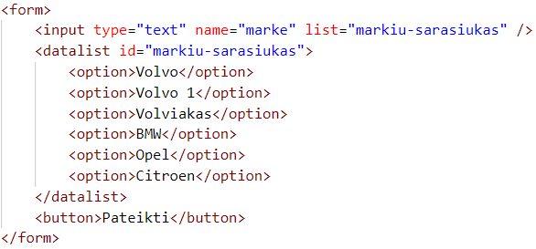
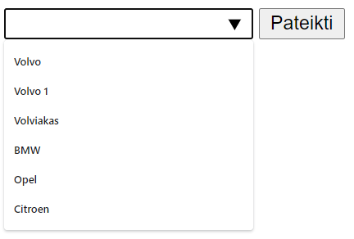
Kiti formų elementai
datalist elementas
leidžia pateikti vartotojui pasiūlymus su galimomis reikšmėmis
pasiūlymai yra rekomendaciniai ir neprivalomi
datalist nėra rodomas be input elemento

Slide 52
Kiti formų elementai
datalist elementas
datalist elementas pažymimas id atributu ir su input elementu susiejamas naudojant list atributą
kaip select elemente, variantui nusakyti naudojamas option elementas

Slide 53
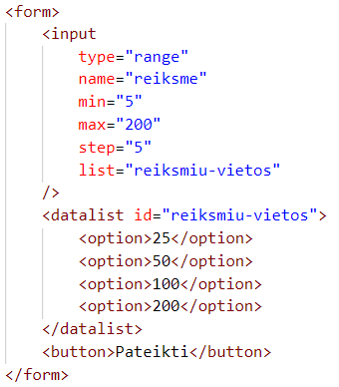

Kiti formų elementai
datalist elementas
pasiūlymai gali būti taikomi ne vien tekstinio pobūdžio reikšmėms

Slide 54
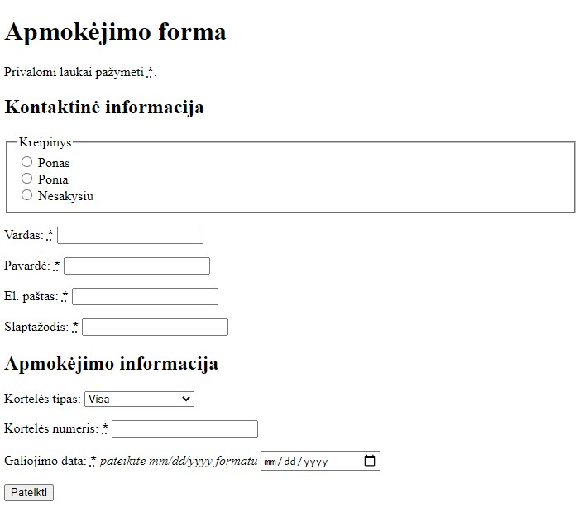
Namų darbas - užduotis “apmokėjimas”

Slide 55



Kaskadiniai stiliai (CSS - Cascade Style Sheets)

Slide 56
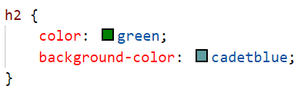

CSS kaskadiniai stiliai
CSS - Cascade Style Sheets
technologija atsakinga už vizualinį HTML dokumento pateikimą
sinktaksę sudaro selector’ius (kam taikomas stilius) ir CSS ypatybių - properties aprašymas (koks stilius taikomas) (ypatybių sąrašas)
kodas saugomas .css failuose

Slide 57

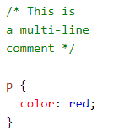

CSS komentarai
CSS komentarai pradedami simboliais /*, o užbaigiami */.
Komentuokite kodą automtinėmis priemonėmis - CTRL + /

Slide 58
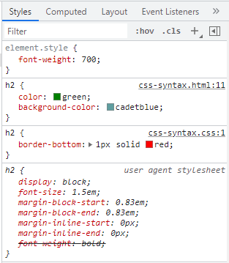
CSS kaskadiniai stiliai
Kaskadiniais stiliai vadinami todėl, kad galutinį pritaikomą CSS rezultatą suformuoja keletas šaltinių, kurie gali užkloti vienas kitą:
Elemento (inline) stiliai
style elemento stiliai
css-syntax.css stiliai
naršyklės numatytieji stiliai

Slide 59
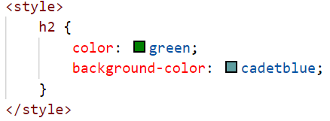
Trys būdai pritaikyti CSS
HTML elemento style atribute - inline stiliai
style elemente
kuris padėtas su kitais meta duomenimis head elemente

Slide 60
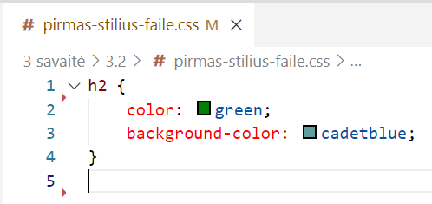
Trys būdai pritaikyti CSS
iš CSS failo naudojant link elementą
nurodant rel=”stylesheet” atributą bei nuorodą į stilių failą href atribute

Slide 61
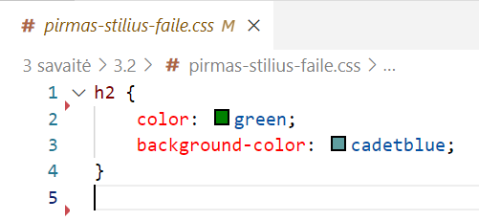
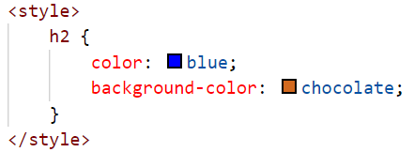
Stiliaus prioritetas pagal šaltinį
Jei panaudojam tuos pačius CSS properties visomis priemonėmis

Slide 62

Stiliaus prioritetas pagal šaltinį
Jei panaudojam tuos pačius CSS properties visomis priemonėmis

Slide 63
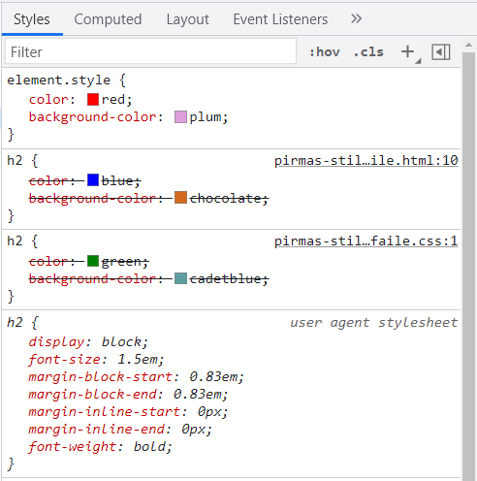
Stiliaus prioritetas pagal šaltinį
4. Iš elemento style atributo
3. Iš HTML failo style elementų
2. Pritaikomi stiliai iš stylių failų
1. Pritaikomi numatytieji naršyklės stiliai (user agent stylesheet)

Slide 64
Stiliaus prioritetas pagal šaltinį
išvada: kuo arčiau elemento aprašyti stiliai - tuo aukštesnis jų prioritetas.
mažesnio prioriteto stiliai yra tiesiog perrašomi.
tai, skirtingų šaltinių stiliai yra perdengiami vienas ant kito yra vienas pagrindinių CSS funkcionalumų (kaskadiniai).

Slide 65





Pagrindiniai CSS selector’iai
element selector
nurodomas elemento pavadinimas - h1, em, strong, body, html
* selector
parenka visus elementus
class selector
parenka elementus, kurie turi nustatytą class atributą
į HTML atributą class galima įrašyti daugiau nei vieną klasę, tokios klasės atskiriamos tarpu

Slide 66




Pagrindiniai CSS selector’iai
id selector
nurodomos grotelės # ir HTML elemento id atribute nurodyta reikšmė
attribute selector
parenka atributą pagal jo buvimą arba konkrečią reikšmę

Slide 67




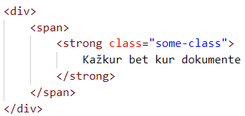

Keletos CSS selector’ių naudojimas

Slide 68





Spalvų naudojimas CSS
Pagrindinės CSS savybės, kuriose naudojamos spalvos:
color - nustato teksto spalvą:
background-color - nustato elemento fono spalvą:

Slide 69
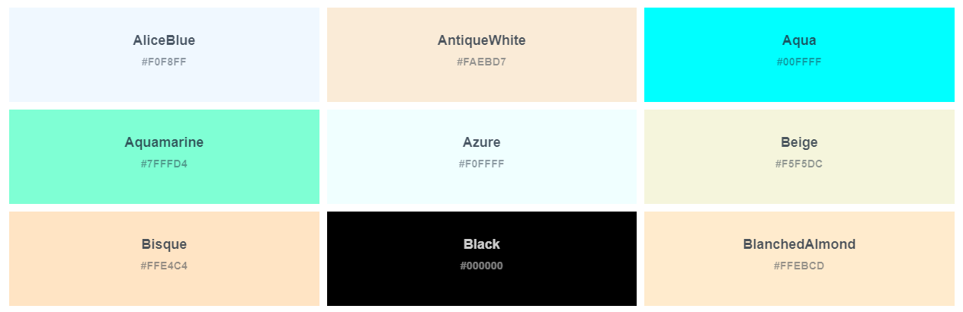
Kaip nusakyti spalvas?
pavadinimais - visos naršyklės palaiko 140 spalvų pavadinimų, kurie yra išreikšti tekstiniu pavadinimu.
Visi pavadinimai: https://www.w3schools.com/cssref/css_colors.asp

Slide 70
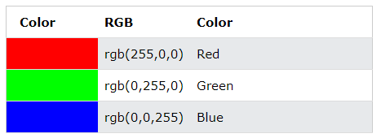
Kaip nusakyti spalvas?
rbg
RGB spalvas palaiko visos naršyklės
spalva užrašoma formatu rgb(raudona, žalia, mėlyna)
kiekvienas spalvos parametras nusako spalvos intensyvumą sveiku skaičiumi nuo 0 iki 255
spalva sudaroma maišant šias tris spalvas

Slide 71
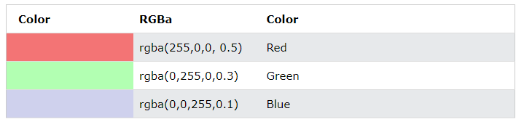
Kaip nusakyti spalvas?
rgba
veikia taip pat kaip rgb, tačiau paskutinė dedamoji - alpha, nurodo spalvos skaidrumą / permatomumą
reikšmė nustatoma skaičiumi nuo 0 (visiškai skaidru) iki 1 (pilna, visai nepermatoma, spalva)

Slide 72
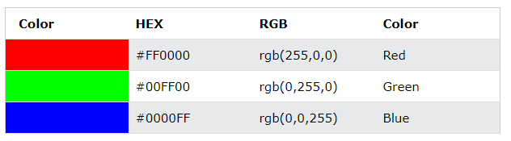
Kaip nusakyti spalvas?
hex / hexa
reikšmė pradedama simboliu #
kaip ir rgb nustato raudoną, žalią ir mėlyną spalvas - #RRGGBB
hexa palaikymas šiek tiek siauresnis tarp naršyklių - #RRGGBBAA
pateikiamos R, G, B ir A reikšmės yra pateiktos šešioliktainiu kodu (hexadecimal)
kitaip nei RGBA, alpha reikšmės intervalas yra nuo 0 iki 255 (FF), pvz. 0.5 rgba atitinka 80 hexa (80 yra 128 dešimtainėje skaičiavimo sistemoje, kas yra maždaug pusė viso galimo 255 rėžio)

Slide 73
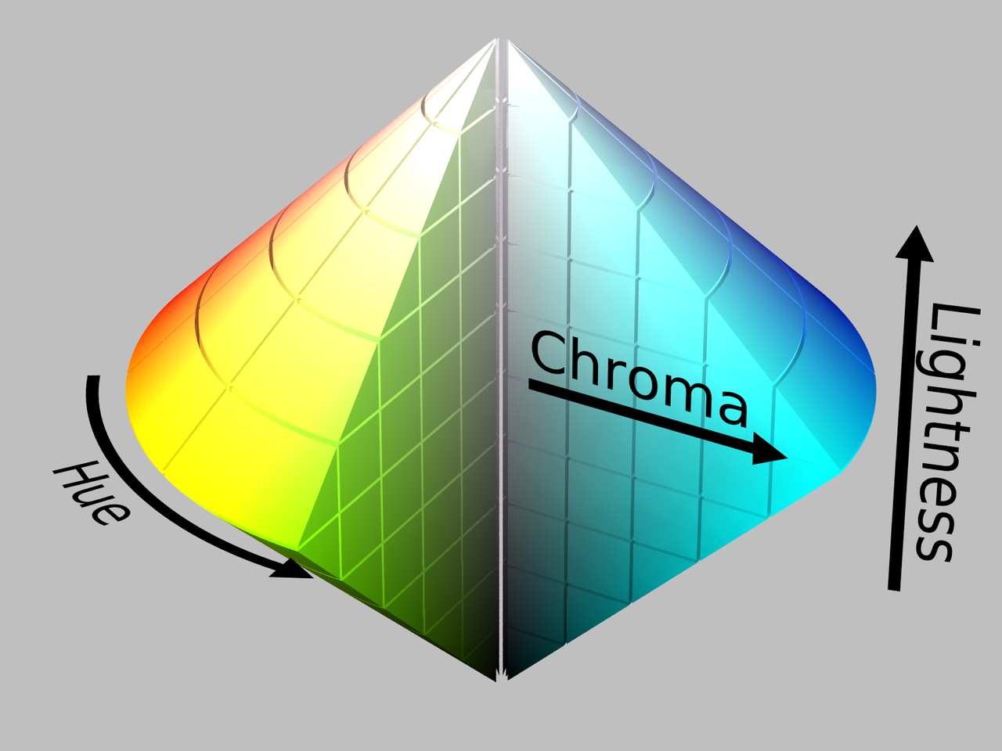
Kaip nusakyti spalvas?
hsl / hsla
kitaip nei RGB(A) HEX(A) spalvos reikšmę nustato kitos trys komponentės: hue (atspalvis), saturation (intensyvumas), lightness (šviesumas) - hsl(hue, saturation, lightness)
hue - spalvų paletės rato laipsnis nuo 0 iki 360: 0 - raudona; 120 - žalia; 240 - mėlyna;
saturation - procentinė reikšmė nuo 0 iki 100: 0 - pilkos atspalvis; 100 - pilna spalva
lightness - procentinė reikšmė nuo 0 iki 100: 0 - juoda; 100 - balta
alpha reikšmė kinta nuo 0 iki 1 (kaip ir RGBA)

Slide 74
Namų darbas (elementų atkūrimas)
Užduotis iš bazinių elementų, tokiu kaip div (block) ir span (inline), atkurti mūsų anksčiau praeitų semantinių ir stilistinių HTML elementų vaizdavimą (pagal Jūsų naudojamą naršyklę rezultatas gali skirtis).
Elementai:
Inline:
a,
strong, em, b, i
code, kbd, samp
mark, small, del, ins
sub, sup
q
abbr
Block:
p,
h1, h2, h3, h4, h5, h6,
ul, ol, li
dl, dt, dd
blockquote
address

Slide 75
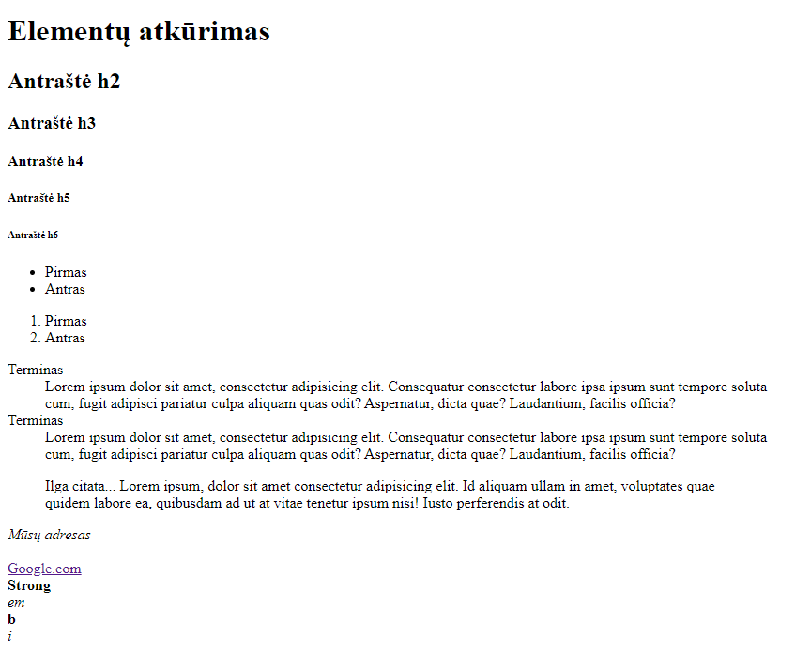
Namų darbas (elementų atkūrimas)

